Slide 1
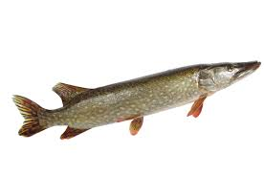
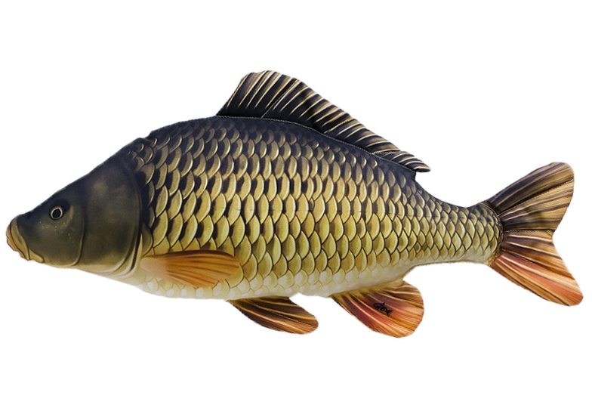
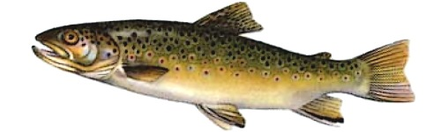
Živočíchy vodného spoločenstva žijúce vo vode
4. Ročník
PRÍRODOVEDA

Slide 2
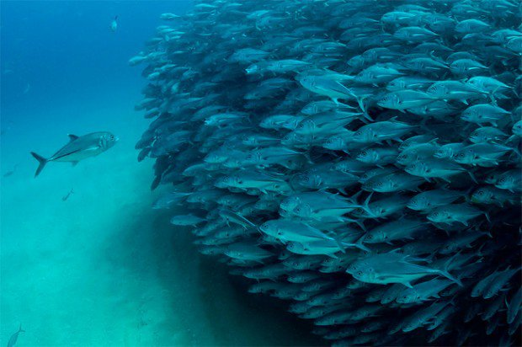
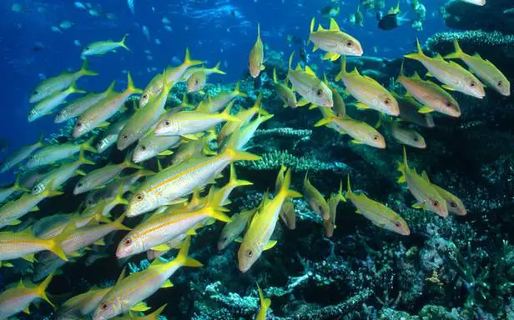
Živočíchy žijúce vo vode
najviac živočíchov vo vode tvoria ryby,
telo majú pokryté šupinami,
dýchajú žiabrami - kyslík rozpustený vo vode
Od suchozemských živočíchov sa líšia:
  stavbou tela
  spôsobom pohybu
  dýchaním

Slide 3
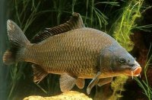
Kapor obyčajný
- Patrí medzi stavovce – ryba
Žije v rybníkoch, priehradách, pomaly tečúcich vodách
Telo má pokryté slizkou kožou a šupinami
Ústa má bezzubé a okolo má hmatové fúzy
Dýcha žiabrami
Pohybuje sa plutvami
Živí sa rastlinami a drobnými živočíchmi
Rozmnožuje sa vajíčkami – ikrami
V zime sa schová do bahna
a nehýbe sa

Slide 4
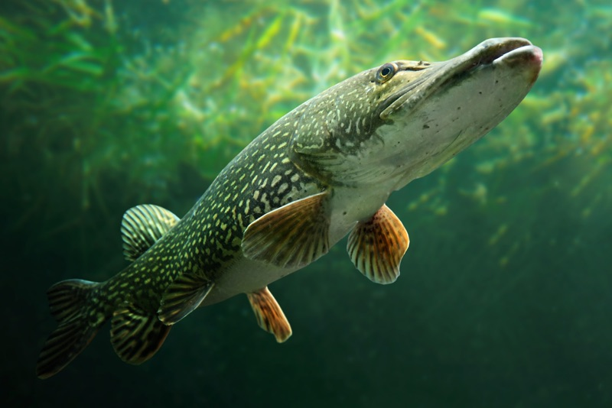
Šťuka obyčajná
Patrí medzi stavovce – ryba,
žije v pomaly tečúcich a stojatých vodách,
pohybuje sa plutvami, dýcha žiabrami,
dravá ryba – živí sa drobnými rybami,
rozmnožuje sa vajíčkami – ikrami, o vyliahnuté mláďatá sa nestará,
Môžeme ju vidieť aj v zime.

Slide 5
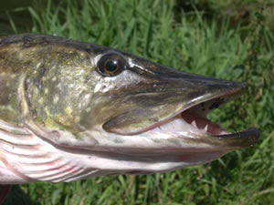
šťuka má dlhé a štíhle telo
veľkú hlavu zrastenú s trupom
výborný zrak
ostré a zahnuté zuby

Slide 6
Použitá literatúra
Učebnica prírodovedy pre 4 roč. Adame a Kováčiková
https://gadzetomania.pl/7315,ryba-robot-stanela-na-czele-lawicy
https://www.slovenskyrybar.sk/magazin/4-2015/chranme-pstruha-potocneho
http://www.doba.sk/2014/02/19/fotografa-pod-morskou-hladinou-obklucil-huf-tisicov-ryb/
http://www.naturfoto.cz/kapor-obycajny-fotografie_sk-17348.html
https://www.slovenskeryby.sk/slovenske-ryby
http://www.naturfoto.cz/stuka-obycajna-fotografie_sk-22052.html
http://www.klubprivlace.sk/info_75.php

Slide 7
Ďakujem za pozornosť!

